Slide 1
L’enseignement de la philosophie dans la réforme du lycée
Architecture générale des enseignements

Slide 2
L’esprit de la réforme
Culture commune du lycéen : tronc commun des deux voies, générale et technologique.
Personnalisation et spécialisation progressive entre la première et la terminale : combinaisons de spécialités, enseignements optionnels.
Des programmes plus approfondis en lien avec les attendus du supérieur

Slide 3
Première et Terminale, voie générale.

Slide 4
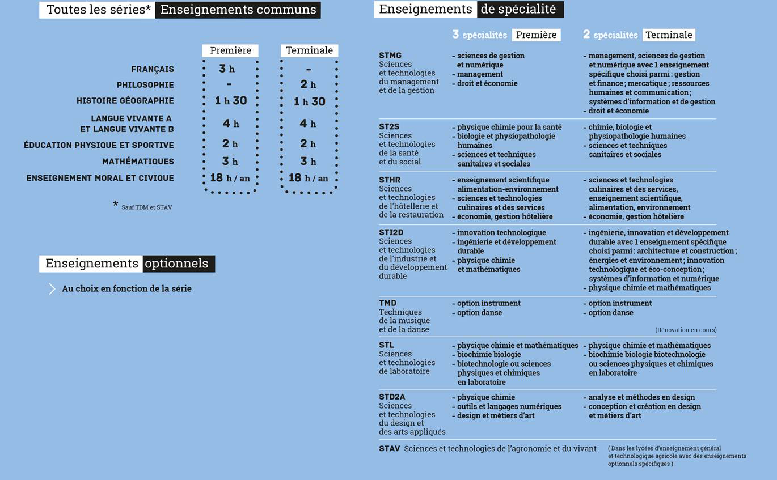
Première et Terminale, voie technologique.

Slide 5
La philosophie est désormais présente dans deux enseignements obligatoires :
La philosophie dans le tronc commun ne débute qu’en terminale : 4h en voie générale et 2h en technologique.
L’enseignement de spécialité « Humanités, littérature et philosophie », en voie générale, commence en première (2h) et, pour les lycéens qui le décident, se poursuit en terminale (3h). Cet enseignement est assuré conjointement et à parité horaire par un professeur de philosophie et un professeur de littérature.
Ces deux enseignements de philosophie sont indépendants (architecture des enseignements, programmes de nature et de contenus différents).
IA-IPR
Académie de Lille

Slide 6
Enseignement de spécialité : Humanités, Littérature, Philosophie
2 disciplines concernées : Lettres, philosophie.
4 grands thèmes (1 par semestre) de la culture des humanités engageant les rapports de l’individu avec la parole (S.1), avec le monde (S.2), avec soi (S.3), avec l’humain et son histoire (S.4).
Réflexion très largement appuyée sur la fréquentation de textes littéraires et philosophiques extraits d’œuvres d’intérêt majeur de l’Antiquité à nos jours.
Questions en prise sur le présent mais historiquement situées (mobilisant la diversité des savoirs, une profondeur historique et une dimension éthique)
Une nouvelle approche croisée : chaque entrée est traitée par les deux disciplines, à parité, en étroite concertation.
IA-IPR
Académie de Lille

Slide 7
Enseignement de spécialité : Humanités, Littérature, Philosophie
Le programme
Première Semestre 1 | Les pouvoirs de la parole Période de référence : de l’Antiquité à l’Âge classique | L’art de la parole L’autorité de la parole Les séductions de la parole | 2h/semaine
Première Semestre 2 | Les représentations du monde Période de référence : Renaissance, Âge classique, Lumières | Découvertes du monde et pluralité des cultures Décrire, figurer, imaginer L’homme et l’animal | 2h/semaine
Terminale Semestre 1 | La recherche de soi Période de référence : du romantisme au XXe siècle | Éducation, transmission et émancipation Les expressions de la sensibilité Les métamorphoses du moi | 3h/semaine
Terminale Semestre 2 | L’humanité en question Période de référence : période contemporaine (XXe-XXIe siècles) | Création, continuité et ruptures Histoire et violence L’humain et ses limites | 3h/semaine
IA-IPR
Académie de Lille

